Slide 1
Chương 2
QUẢN TRỊ
ACTIVE DIRECTORY

Slide 2
Nội dung bài học
Các mô hình mạng trong môi trường Microsoft
Giới thiệu Active Directory
Cài đặt Active Directory
Cài đặt Active Directory

Slide 3
Các mô hình mạng
Mô hình Workgroup
  Mô hình Workgroup còn gọi là mô hình peer to peer.
  Các máy tính trong mạng có vai trò như nhau.
  Thông tin tài khoản người dùng được lưu trong tập tin SAM (Security Accounts Manager) trên mỗi máy cục bộ.
  Quá trình chứng thực cho người dùng đăng nhập diễn ra tại máy cục bộ mà user đăng nhập.

Slide 4
Các mô hình mạng (t.t)
Mô hình Domain
  Hoạt động theo cơ chế client-server
  Có ít nhất một server làm chức năng điều khiển miền (Domain Controller).
  Thông tin người dùng được quản lý bởi dịch vụ Active Directory và được lưu trữ trên Domain Controller với tên tập tin là NTDS.DIT.
  Quá trình chứng thực cho người dùng đăng nhập diễn ra tập trung tại máy Domain Controller.

Slide 5
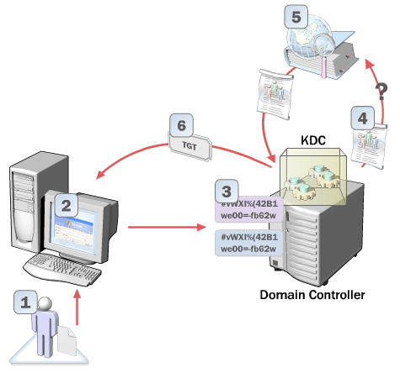
Mô hình Domain (t.t)
Quá trình chứng thực cho người dùng

Slide 6
Active Directory
Giới thiệu Active Directory
Active Directory (AD) là một dịch vụ danh mục được sử dụng trong môi trường Windows Server. Nó là một cấu trúc cơ sở dữ liệu phân tán, phân cấp chia sẻ thông tin cơ sở hạ tầng để định vị (Locating), bảo mật (Securing), quản lý (Managing) và tổ chức (Organizing) tài nguyên máy tính và mạng bao gồm tập tin (Files), tài khoản người dùng (Users), tài khoản nhóm (Groups), thiết bị ngoại vi (Peripherals) và thiết bị mạng (Network devices).
Active Directory là dịch vụ danh mục riêng của Microsoft để sử dụng trong các mạng Windows Domain. Nó cung cấp các chức năng xác thực (Authentication) và cho phép (Authorization), cũng như cung cấp một khuôn khổ cho các dịch vụ khác như vậy. Bản thân danh mục này là một cơ sở dữ liệu chứa các đối tượng được kết nối mạng. Active Directory được sử dụng gắn liền với hệ điều hành Windows Server.

Slide 7
Active Directory
Chức năng của Active Directory
  Lưu giữ các thông tin người dùng và máy tính
  Đóng vai trò chứng thực (Authentication server) và quản lý đăng nhập (Logon server)
  Duy trì bản chỉ mục (Index) giúp cho quá trình tìm kiếm tài nguyên mạng nhanh hơn
  Cho phép tạo ra nhiều tài khoản người dùng với mức độ quyền (user right) khác nhau.
  Chia nhỏ domain thành nhiều subdomain hay OU (Organizational Unit)

Slide 8
Active Directory (t.t)
Directory Service
  Giới thiệu Directory Service
  Các thành phần trong Directory Service
    Object (Đối tượng)
    Attribute (Thuộc tính)
    Schema (Cấu trúc tổ chức)
    Container (Vật chứa)
      Domain
      Site
      OU (Organizational Unit)
    Global catalog

Slide 9
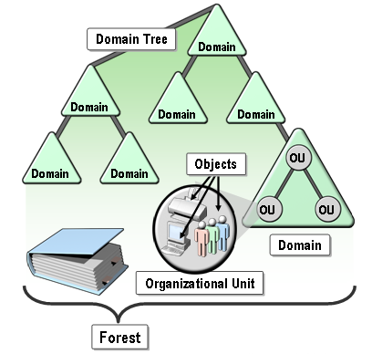
Active Directory (t.t)
Kiến trúc của Active Directory

Slide 10
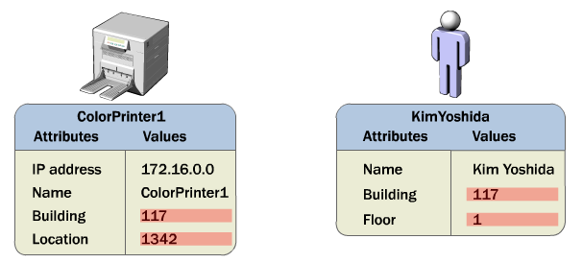
Kiến trúc của Active Directory
Objects
  Các khái niệm liên quan
    Object classes: Các Object classes thông dụng là User, Computer, Printer
    Attributes: là tập hợp các giá trị phù hợp và được gắn kết với một đối tượng cụ thể.

Slide 11
Kiến trúc của Active Directory
Organizational Units
  OU là đơn vị nhỏ nhất trong hệ thống AD
  Hai công dụng của OU
    Trao quyền kiểm soát một tập hợp tài khoản người dùng, máy tính hay các thiết bị mạng cho một hoặc một nhóm phụ tá quản trị viên (sub-administrator) để giảm bớt gánh nặng cho Administrator
    Kiểm soát và khoá bớt một số chức năng trên máy trạm thông qua chính sách nhóm (Group Policy)

Slide 12
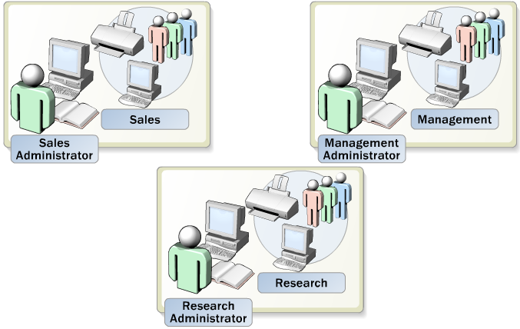
Kiến trúc của Active Directory
Organizational Units

Slide 13
Kiến trúc của Active Directory
Domain
  Domain là đơn vị chức năng nòng cốt của cấu trúc logic Active Diretory
  Ba chức năng của domain
    Đóng vai trò như một khu vực quản trị (administrative boundary) các đối tượng.
    Giúp chúng ta quản lý bảo mật các tài nguyên chia sẻ.
    Cung cấp các server dự phòng làm chức năng điều khiển vùng (domain controller) và đảm bảo thông tin trên các server này đồng bộ với nhau

Slide 14
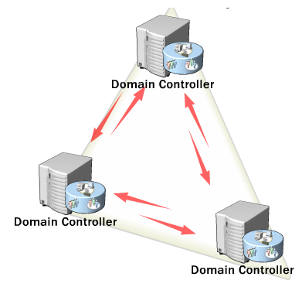
Kiến trúc của Active Directory
Domain: cập nhật thông tin giữa các DC

Slide 15
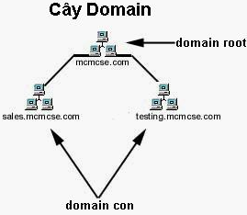
Kiến trúc của Active Directory
Domain Tree
    Là cấu trúc bao gồm nhiều domain được sắp xếp có cấp bậc theo cấu trúc hình cây.

Slide 16
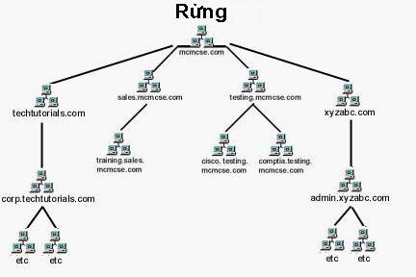
Kiến trúc của Active Directory
Forest
    Forest (rừng) được xây dựng trên một hoặc nhiều Domain Tree, nói cách khác Forest là tập hợp các Domain Tree có thiết lập quan hệ và ủy quyền cho nhau.

Slide 17
Cài đặt và cấu hình Active Directory
Bước 1: Trong phần này, chúng ta sử dụng Add Roles and Features Wizard để cài đặt vai trò Active Directory Domain Services trên một máy chủ mới đang chạy Windows Server 2022 là máy DC1.
Bước 2: “Thăng chức” cho máy Windows Server lên thành điều khiển miền (Domain Controller)
Demo

Slide 18

Hỏi và đáp

Slide 19
Kết thúc bài học

